Slide 1
Machine Learning
Term Project Final
201433705 이진원
201433706 이하림
201533647 배태원
201835434 김주현

Slide 2
CONTENTS
01
02
03
04
Classification
Clustering
Wise Prophet
Role

Slide 3
01
Classification

Slide 4

Introduction
1–1. Objective
Airline Passenger Satisfaction
Predicts whether the customer is satisfied with the flight or not, depending on the user's information, experience provided by the airline and/or service satisfaction.
Image source : https://www.airlineratings.com/news/safest-airlines-in-the-world-qantas-2020/
Notes:
저희 팀의 주제로는 "항공 서비스를 이용하는 승객 만족도 예측"으로,
항공기를 이용하는 고객들의 정보와 고객들이 응답한 앙케이트를 통해
어떤 고객들이 만족도가 높고, 어떤 서비스가 전체적인 만족도에 영향을 주는지 분석해봤습니다.

Slide 5
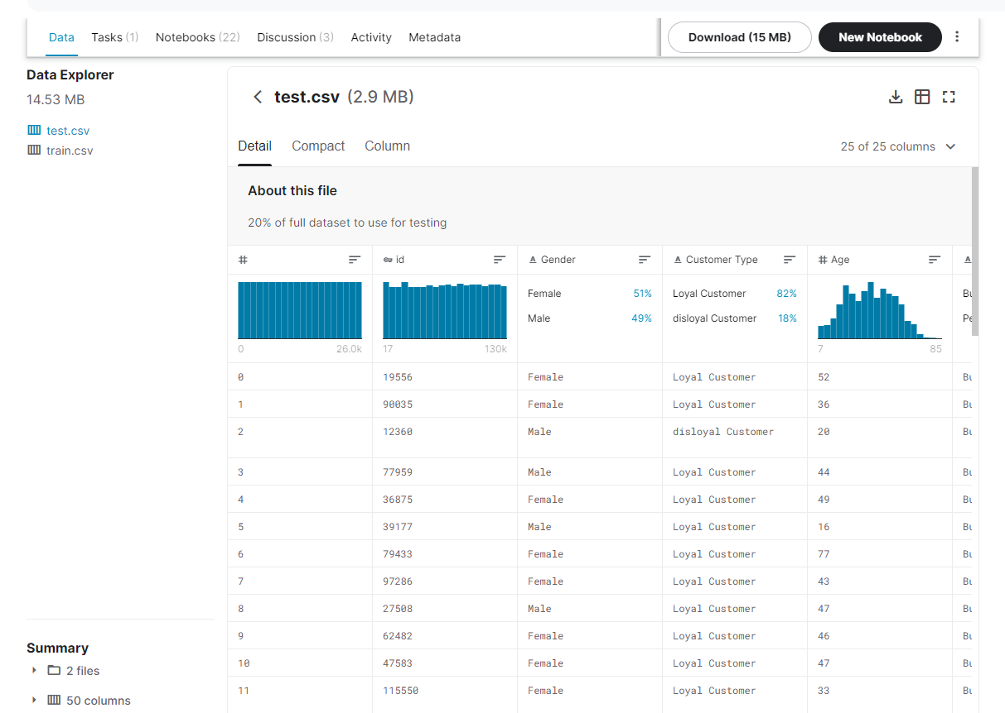
Introduction
1-2. Data Curation
▶ Kaggle
https://www.kaggle.com/teejmahal20/airline-passenger-satisfaction
Notes:
데이터는 kaggle에 있는 공항 승객 만족도에서 수집하였습니다.

Slide 6
Introduction
1–3. Data Inspection
▶ Detail Information of Columns
Gender: Gender of the passengers (Female, Male)
Age: The actual age of the passengers
Check-in service: Satisfaction level of Check-in service
Type of Travel: Purpose of the flight of the passengers (Personal Travel, Business Travel)
Cleanliness: Satisfaction level of Cleanliness
Departure Delay in Minutes: Minutes delayed when departure
Arrival Delay in Minutes: Minutes delayed when Arrival
Satisfaction (target): Airline satisfaction level(Satisfaction, neutral or dissatisfaction)
Notes:
탑승객의 성별, 나이, 여행유형과 같이 고객에 대한 정보와
청결도나 서비스 상태에 대해 고객들이 평가한 점수 등 다양한 Feature들이 있는데
그 중에서도 Satisfaction을 target으로 삼아 나머지 데이터들을 이용하여
satisfaction(만족도)에 가장 영향을 많이 미치는 column들에 대해서 알아보았습니다.

Slide 7
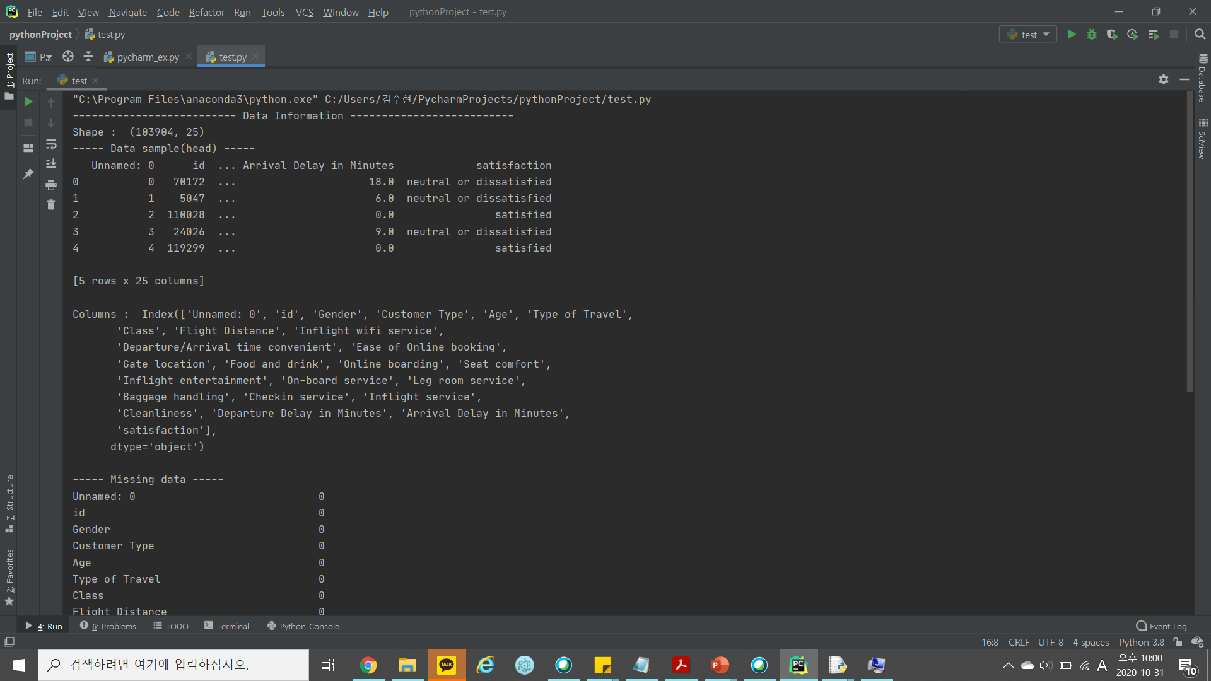
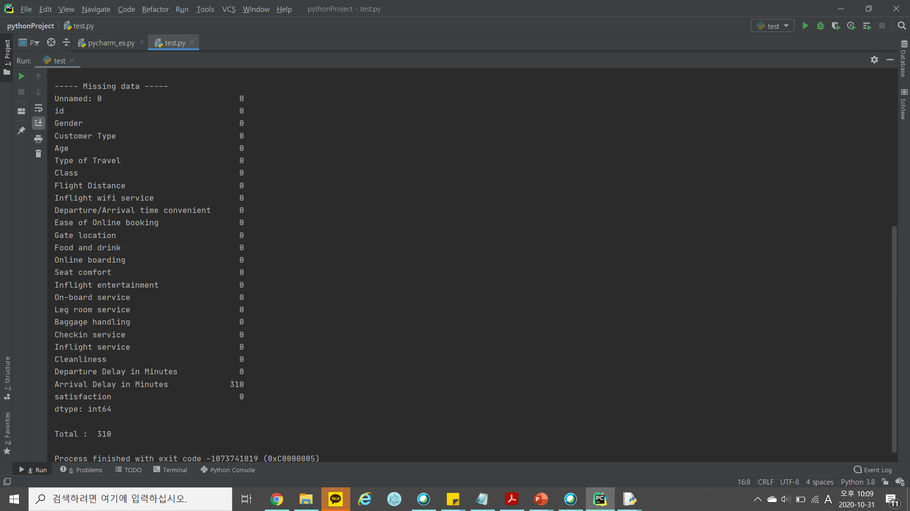
Introduction
1–3. Data Inspection
▶ Data Shape
▶ Missing Value
Notes:
데이터 검사결과 csv파일 안에는 (103904개의 row)와 (25개의 column)을 가지고 있었으며, 도착지연시간 Feature에서 310개의 Missing value가 발견되는 것을 확인하였습니다.

Slide 8
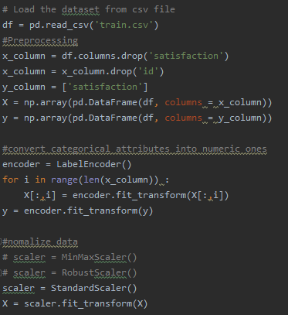
Data Processing
1-4. Data Preprocessing
Data Restructuring
Dropping the data that don't use ≫ ID
Preprocessing
- Missing / NaN data ≫ Drop
- Duplication deletion
- Delete Outlier
- Label encoding
- Scaling data
→ Min-Max scaler / Standard scaler / Robust scaler ≫ find best scaler by comparing accuracy : Standard Scaler
Notes:
Data Preprocessing 과정으로는 컬럼들의 관계를 살펴보고 필요 없는 [id]컬럼들을 drop한 뒤
도착지연시간 컬럼에서 발견했던 missing vlaue를 NaN값으로 바꾼 후 해당 row들을 제거하고
중복 데이터, 아웃라이어 등을 삭제한 뒤 Label Encoding을 통해 문자로 되어있는 데이터들을 숫자형태로 바꿔줬습니다.
Scaling은 Min-Max, Standard, Robust 3가지로 진행했는데 정확도가 가장 높았던 Standard Scaler로 진행하였습니다.

Slide 9
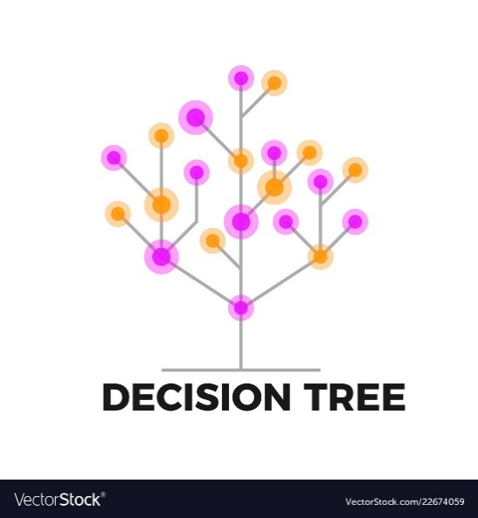
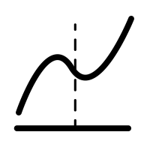
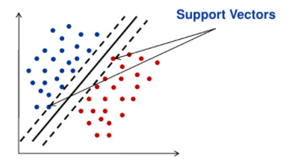
Data Processing
1-5. Data Analysis
Algorithm
Decision Tree
Logistic Regression
Linear SVM
Notes:
알고리즘으로는 Decision Tree, Logistic Regression, Linear SVM 3가지를 활용하여 데이터를 분석하였습니다.

Slide 10
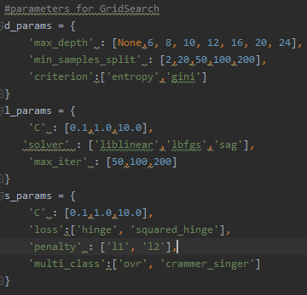
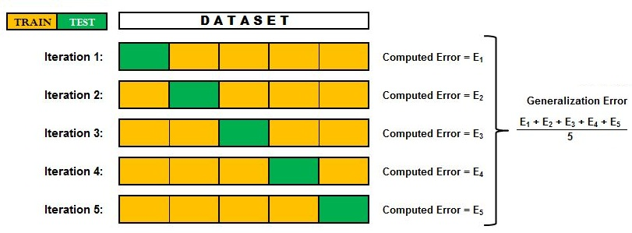
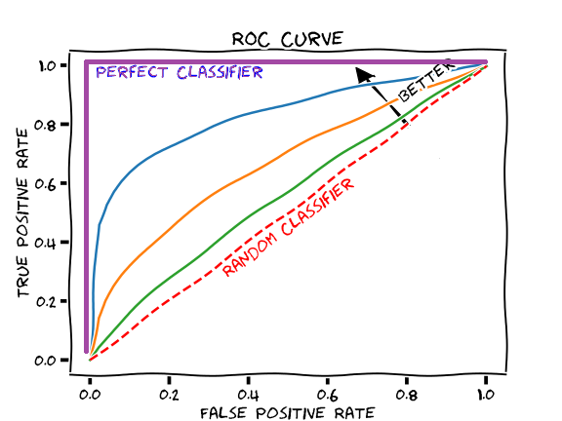
Data Processing
1-5. Data Analysis
Evaluation
Grid Search
K-fold cross validation
ROC - curve
Notes:
모델의 정확도를 평가를 위해 k-fold, ROC-curve를 사용하였으며,
몇가지 지정해준 parameter의 조합 중 가장 최적화 된 Parameter 값을
찾기 위해 Grid Search를 이용하였습니다.

Slide 11
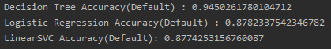
Data Processing
1-5. Data Analysis
Result
When scaling with the Standard Scaler, it shows the accuracy of each model.
Notes:
우선 Standard Scaler로 scaling했을 때 각 모델의 정확도를 표시해줬으며,

Slide 12
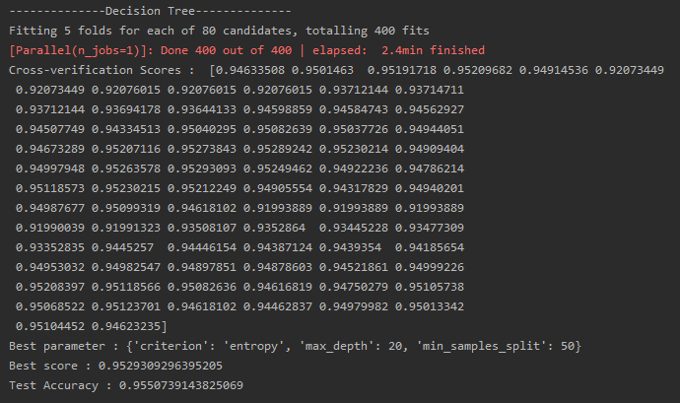
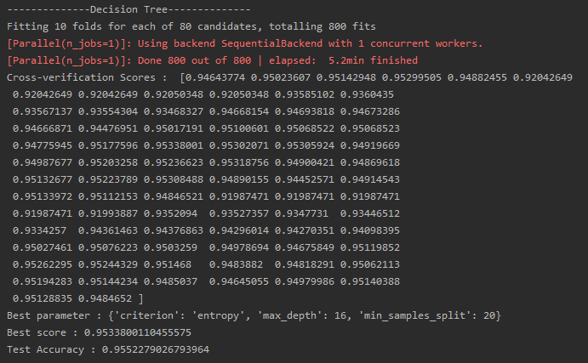
Data Processing
1-5. Data Analysis
Result
k=5 Decision Tree
k=10 Decision Tree
Notes:
k=5 일 때와 k=10일 때 Decision Tree 학습 결과

Slide 13
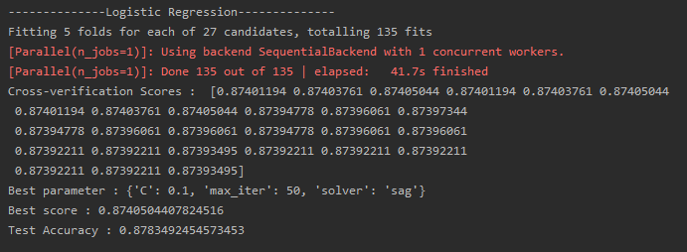
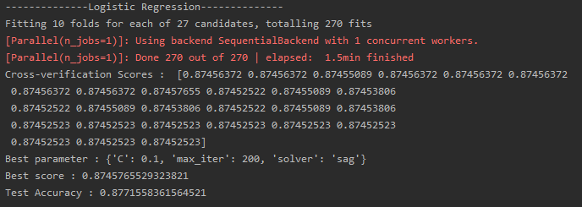
Data Processing
1-5. Data Analysis
Result
k=5 Logistic Regression
k=10 Logistic Regression
Notes:
k=5 일 때와 k=10일 때 Logistic Regression 학습 결과

Slide 14
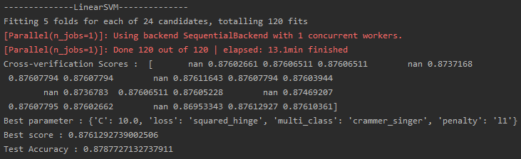
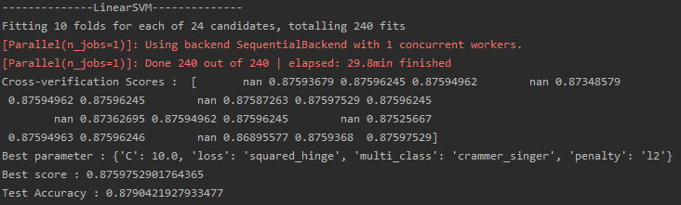
Data Processing
1-5. Data Analysis
Result
k=5 LinearSVM
k=10 LinearSVM
Notes:
k=5 일 때와 k=10일 때 LinearSVM 학습 결과
K-fold는 k=5 일 때와 k=10일 때 나눠서 진행했는데
Best Score는 k=10 일때 Decision Tree와 Logistic regression이 높게 나왔고
Test Accuracy는 전부 k=10일 때 조금 더 높은 정확성을 보였다.

Slide 15
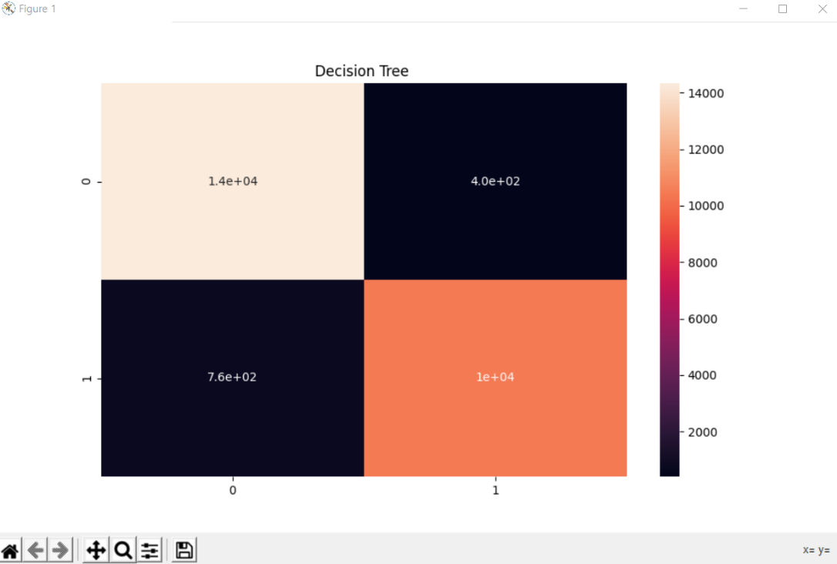


Data Processing
1-5. Data Analysis
Result
Notes:
학습결과 예측 값과 실제 값을 비교하기 위해 confusion matrix로 나타냈다.

Slide 16
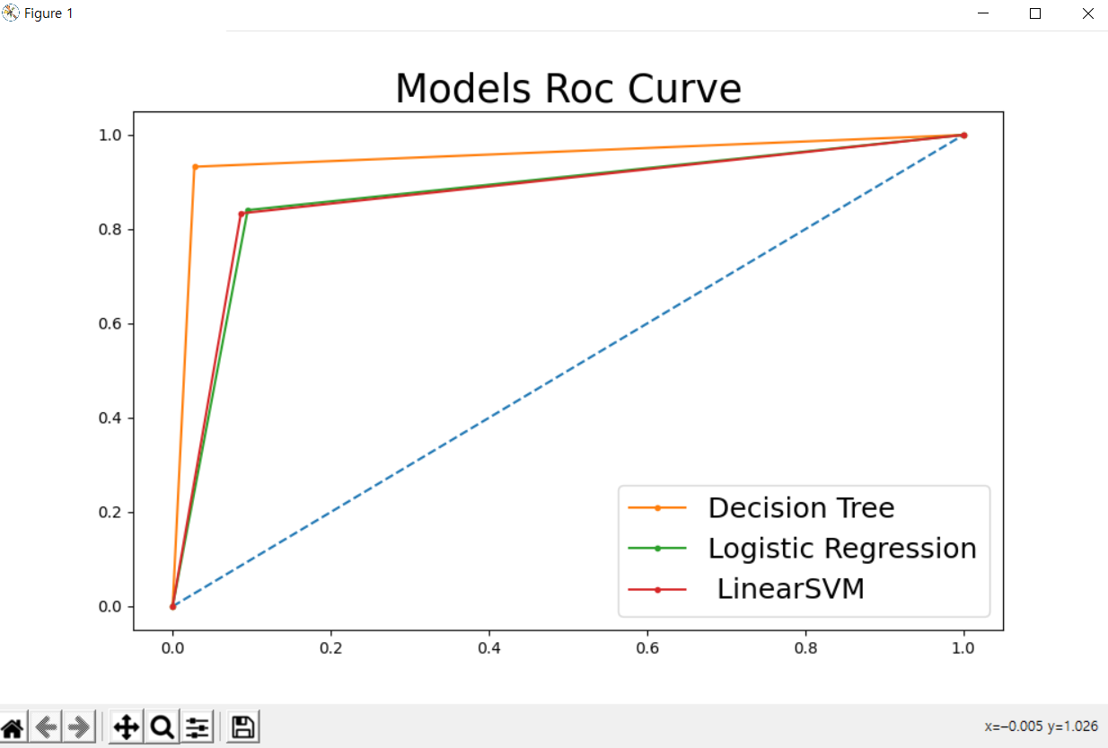
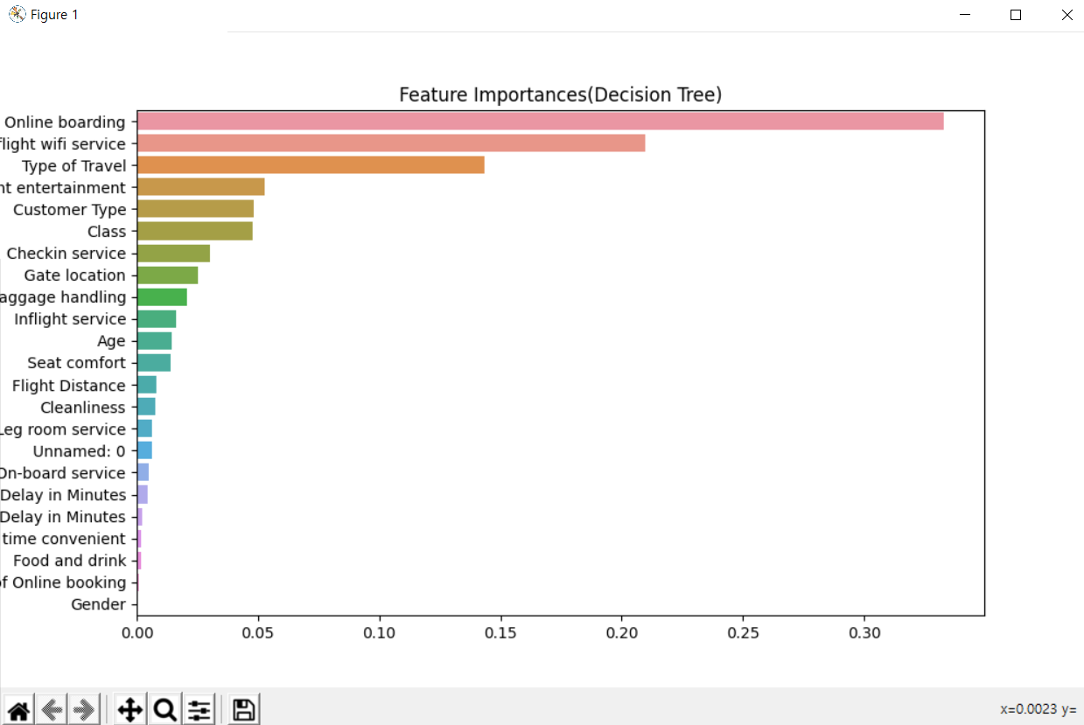
Data Processing
1-5. Data Analysis
Result
Notes:
ROC-curve를 보면 Decision Tree가 1에 가장 가깝게 나타났고, Logistic Regression과 LinearSVM의 경우 비슷하기 때문에
항공 고객 만족도 데이터셋에 가장 최적화된 모델은 Decision Tree라는 것을 알 수 있다.
Decision Tree의 경우 트리의 상단에 있을 수록 중요도가 높기 때문에
어떤 Feature가 연관성이 높은 지 Feature Importance를 통해 시각화해봤는데
그 결과 Online boarding(모바일 탑승권)이 고객 만족도에 가장 관련 있는 Feature로
나왔으며, 항공서비스와, 여행타입(사업관련or개인여행)또한 많은 영향을 미치는 것을
알 수 있다.

Slide 17
02
Clustering
Notes:
다음은 Clustering 입니다.

Slide 18



Introduction
2–1. Objective
Relationship between GDP and CO2 emissions
Finding the relationship between CO2 emissions per countries and GDP per countries by clustering
.
Notes:
Clustering의 주제로는 선진국 및 개발 도상국들의 GDP와 이산화탄소 배출량이 서로 어떤 관계가 있는지,
clustering을 통해 두 indicator 클러스터의 상관관계를 파악하는 것입니다.

Slide 19
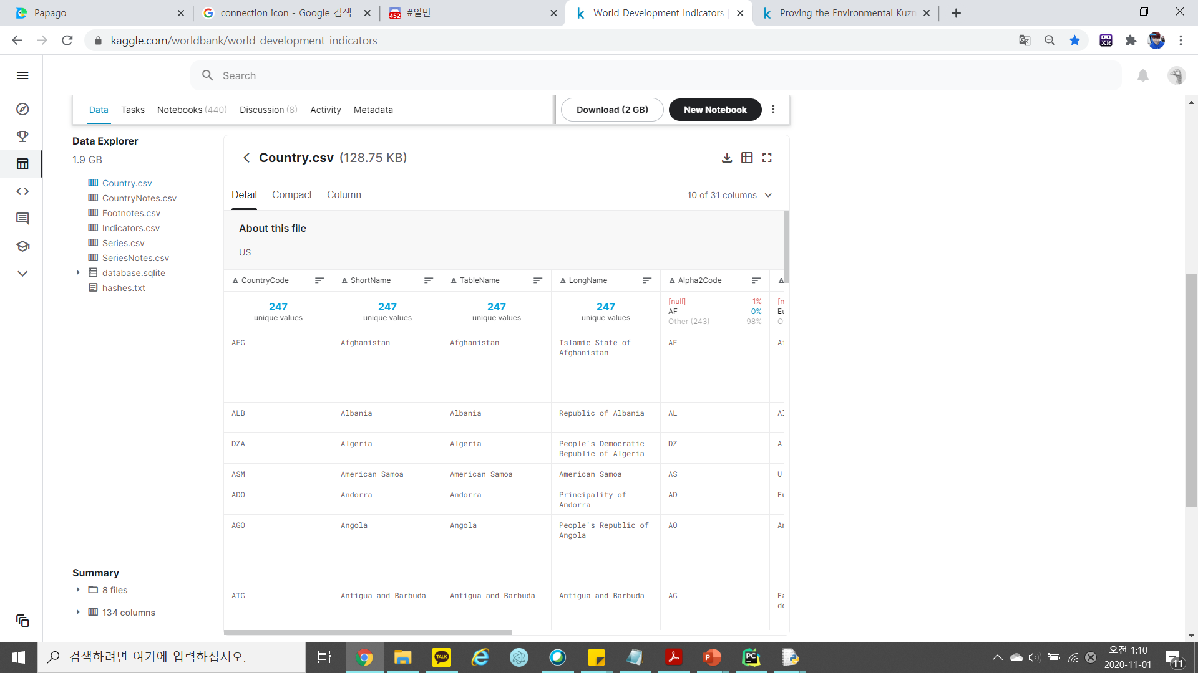
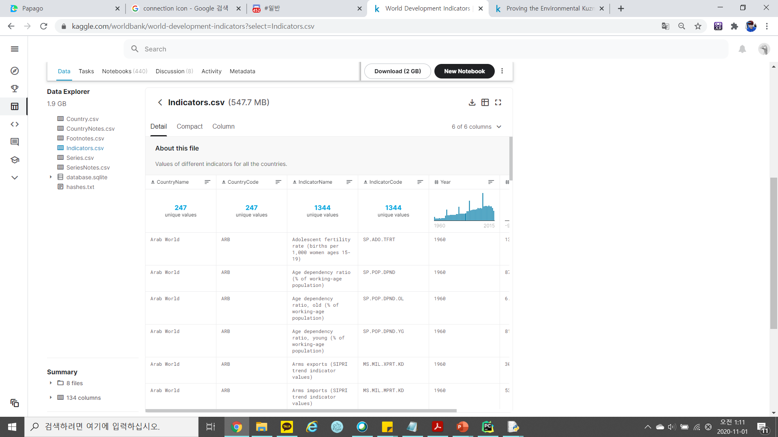
Introduction
2-2. Data Curation
▶ Kaggle
https://www.kaggle.com/worldbank/world-development-indicators
Notes:
데이터는 Kaggle의 세계 발전 지표에서 수집하였습니다.

Slide 20
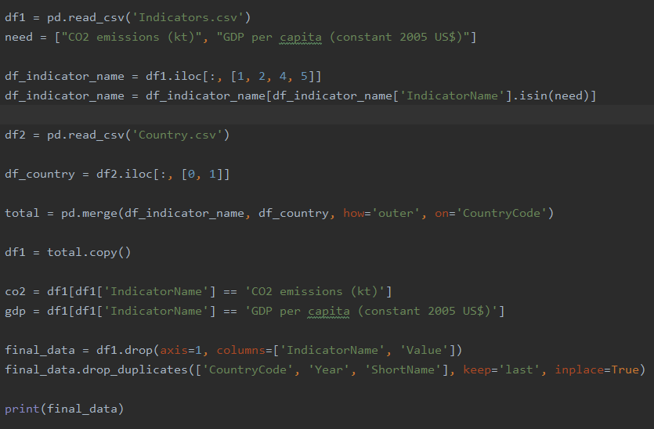
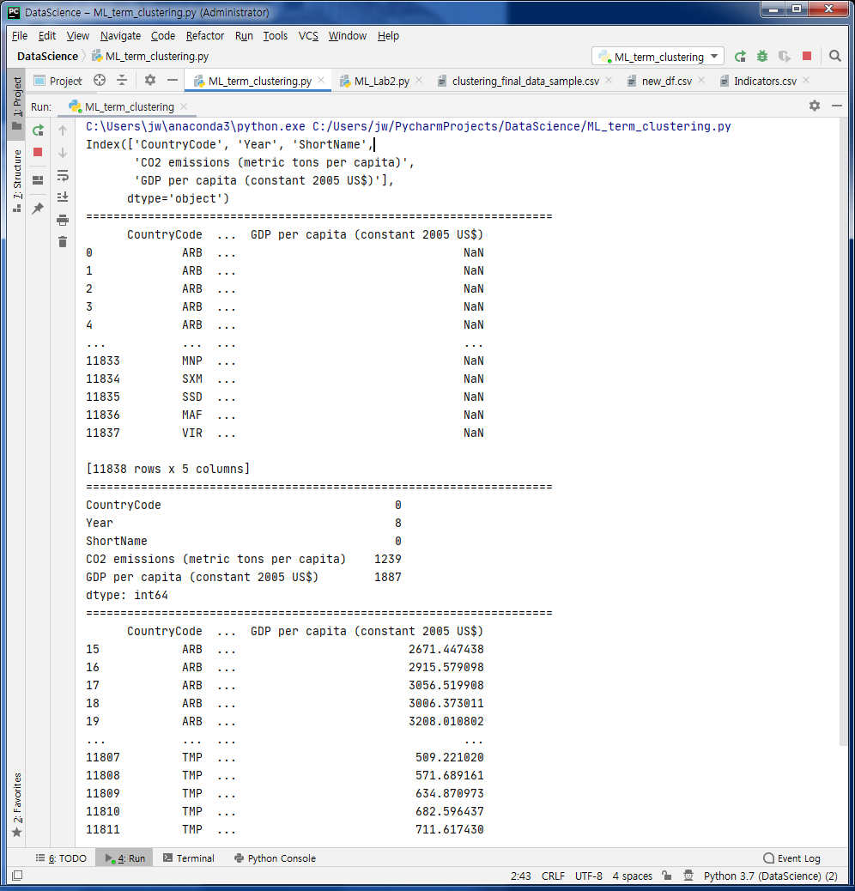
Data Processing
2-3. Data inspection & Data Preprocessing
The indicator.csv & Country.csv to use
- CO2 emissions (metric tons per capita)
- GDP per capita (constant 2005 US$)
Notes:
데이터는 indicator.csv파일과 Country.csv 파일을 사용하였으며,
Indicator 파일에서는 Country Code, Indicator Name, Year, Value Feature IndicatorName(Feature)에 있는
1인당 CO2 배출량과 2005년 미국달러기준 1인당 GDP 값을 이용하여 해당 데이터들을 추출한 뒤
Country.csv 파일의 Country code와 해당 나라이름을 합쳐
나라코드, 년도, 나라이름, CO2 배출량, 나라별 1인당 GDP를 Feature로 하는 새로운 데이터셋을 만들어 진행하였습니다.

Slide 21
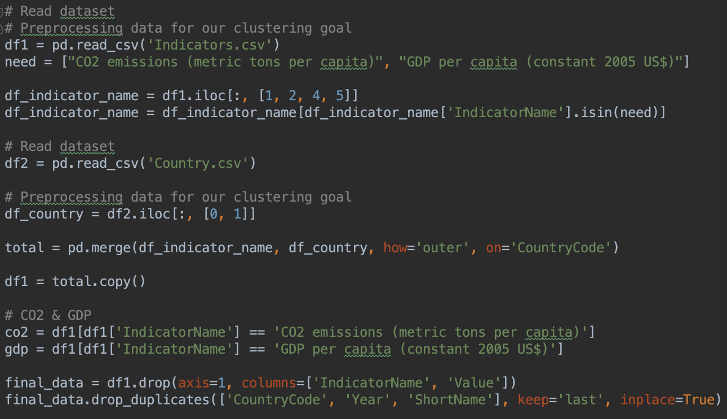
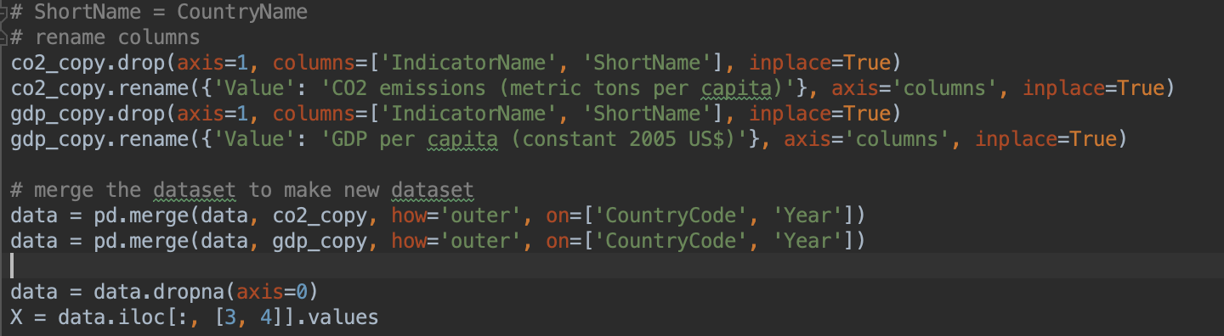
Data Processing
2-3. Data inspection & Data Preprocessing
Data Restructuring
Extract relevant column from 2 dataset
≫ New dataset
Preprocessing
- NaN data ≫ Drop
Notes:
preprocessing 과정으로는 중복데이터를 삭제한 뒤, missing value를 찾고, NaN value에 해당하는 row를 drop 하였습니다.
Scaling은 Min-Max, Standard, Robust 3가지로 진행했는데 정확도가 가장 높았던 Standard Scaler로 진행하였습니다.

Slide 22
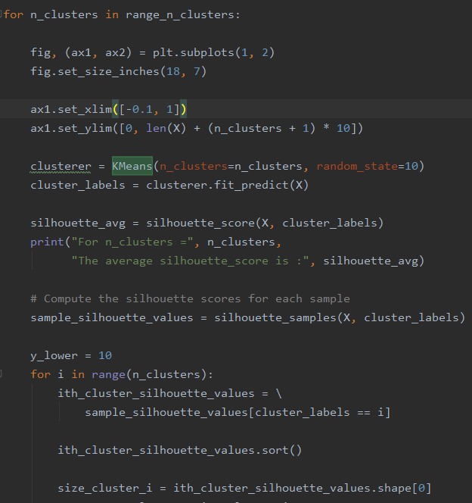
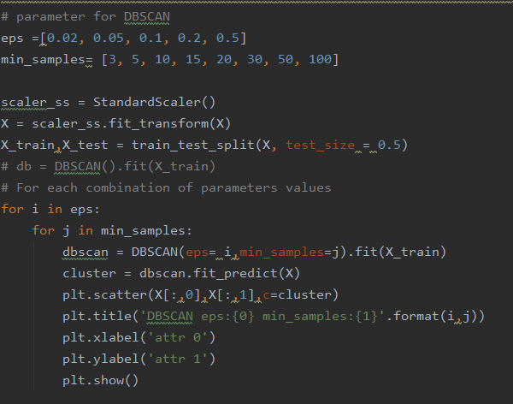
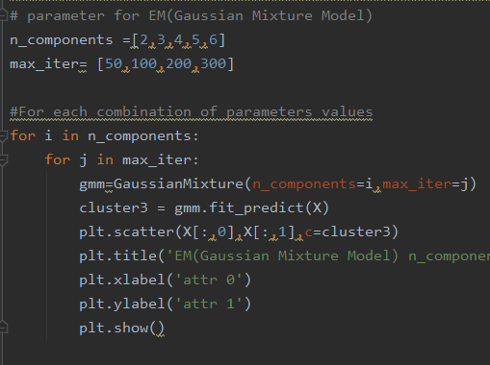
Data Processing
2-4. Data Analysis
Algorithm
- K-means - DB scan - EM Algorithm

Slide 23
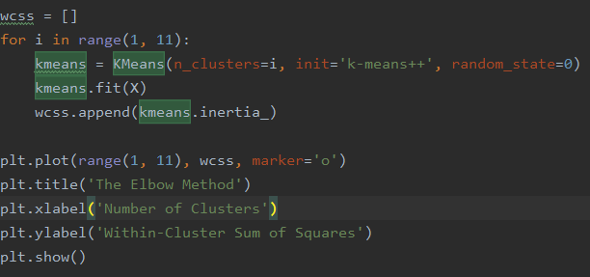
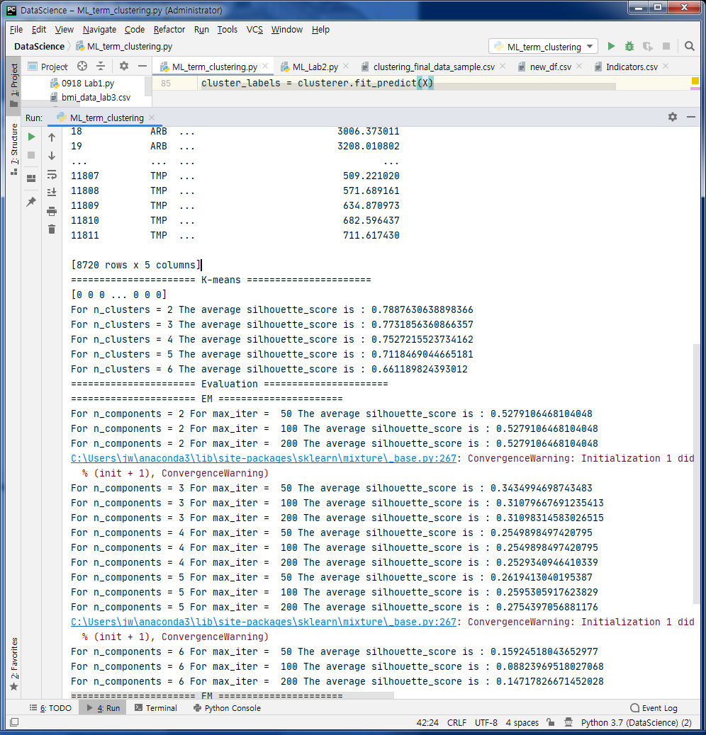
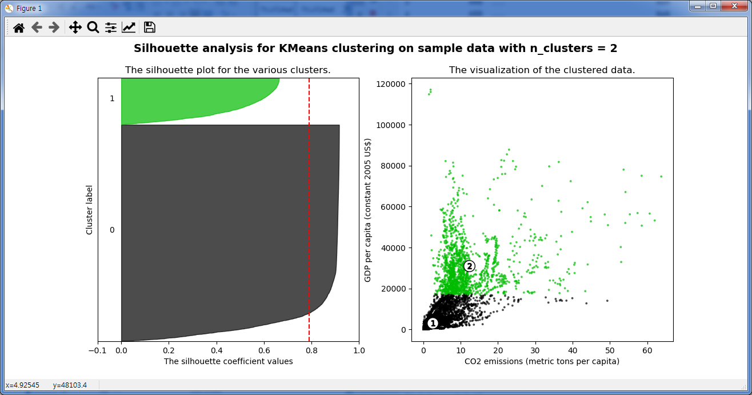
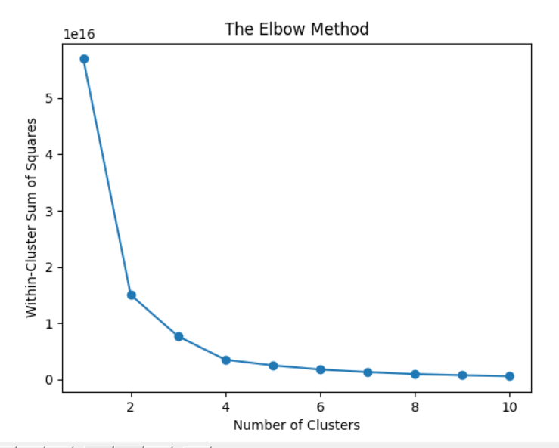
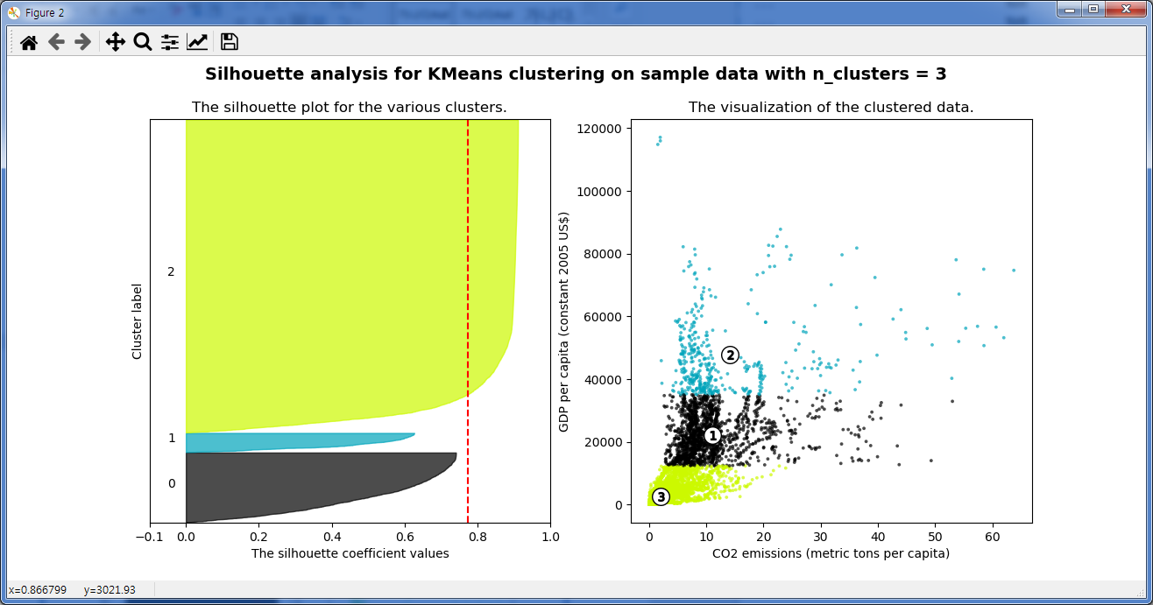
Data Processing
2-5. Data Evaluation
Evaluation
- K-means & Elbow Method - K-means & Silhouette

Slide 24
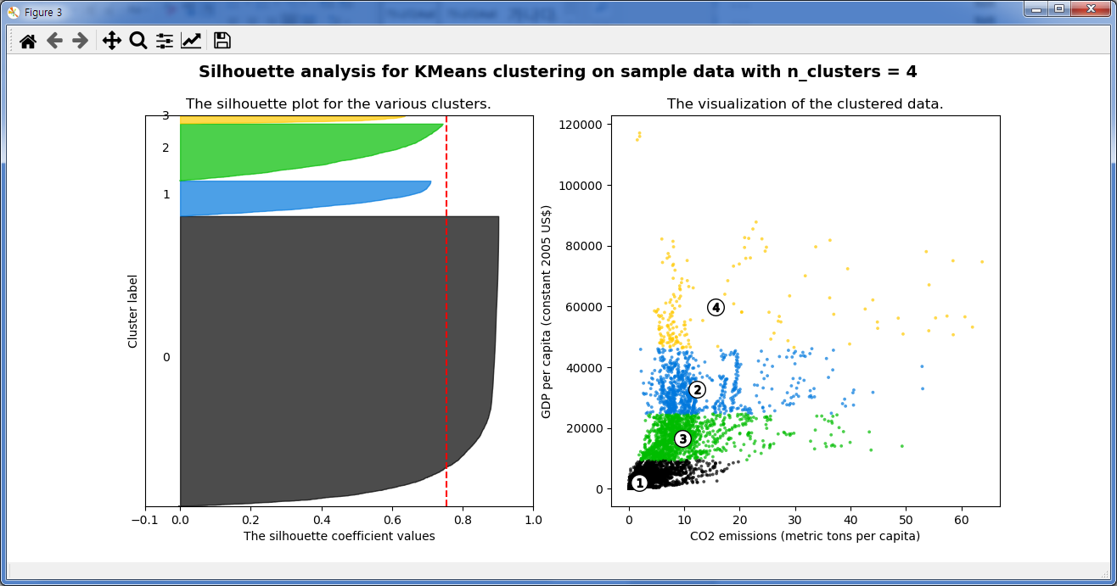
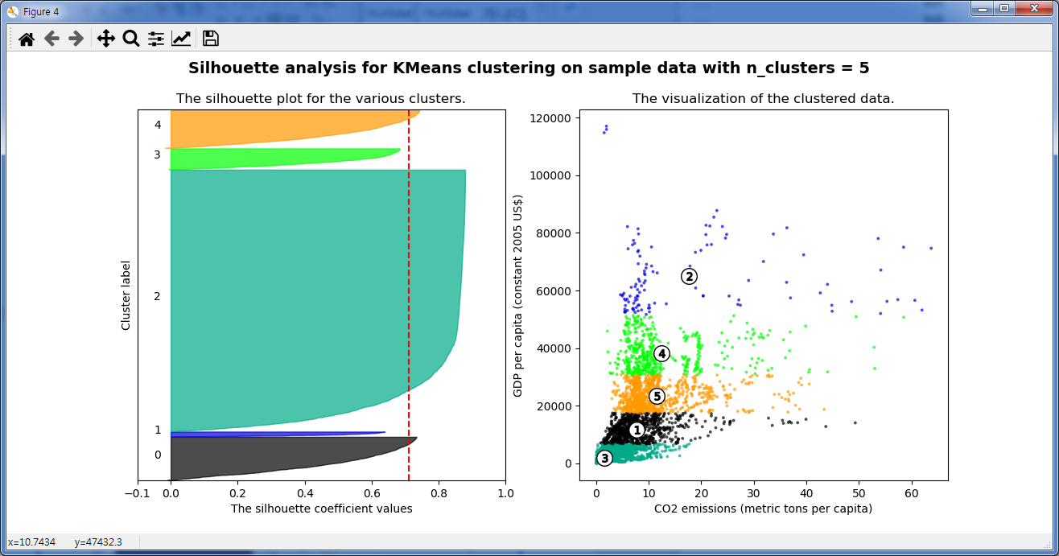
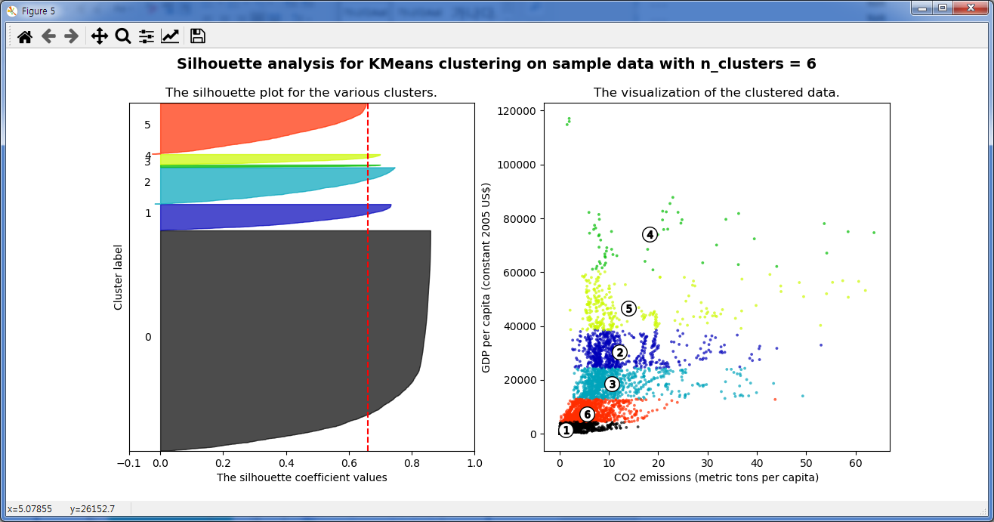
Data Processing
2-5. Data Evaluation
Evaluation
- K-means & silhouette

Slide 25
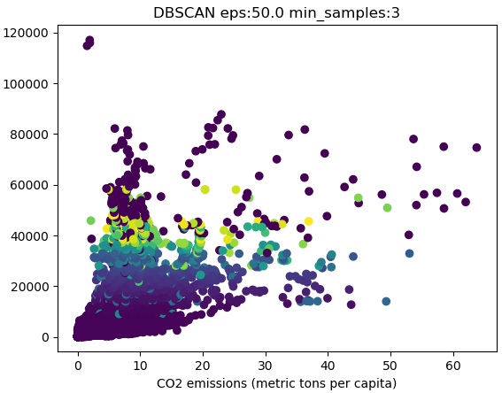
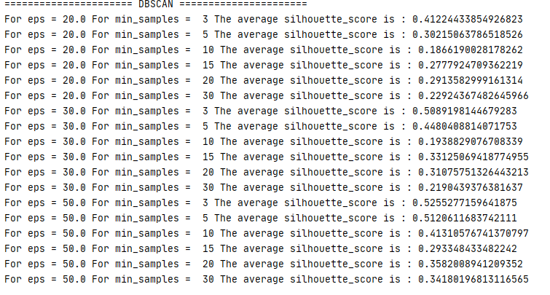
Data Processing
2-5. Data Evaluation
Evaluation
- DB scan & Silhouette
Notes:
데이터는 indicator.csv파일을 이용하여, IndicatorName(Feature)에 있는
- 1인당 CO2 배출량과 2005년 미국달러기준 1인당 GDP 값을 이용할 예정입니다.
- preprocessing 과정으로는 missing value를 찾고, NaN value를 다른 값으로 대체 후 중복데이터를 삭제 할 예정이며,
- 또한 k-means, DB scan, EM 알고리즘을 사용하여 데이터 분석을 하고

Slide 26
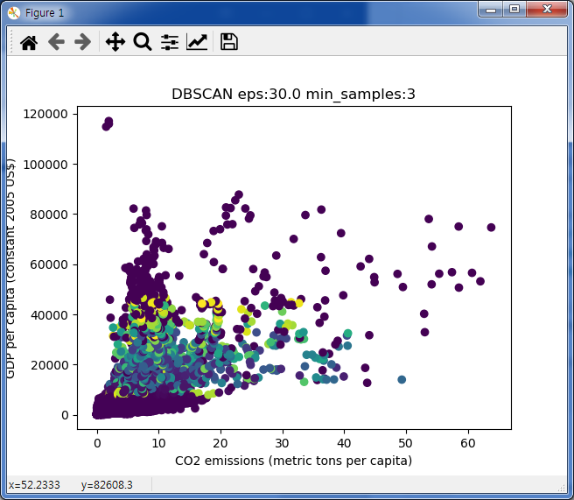
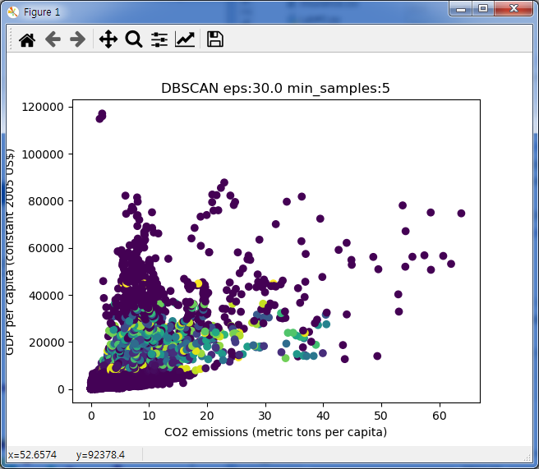
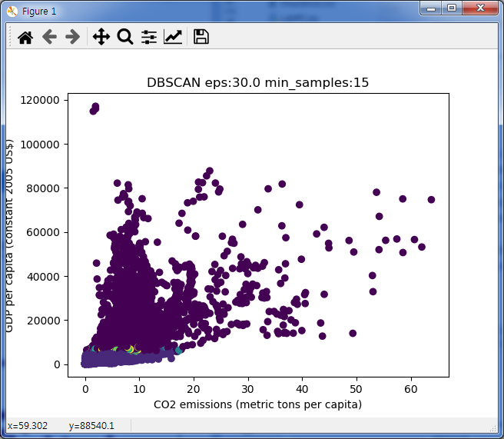
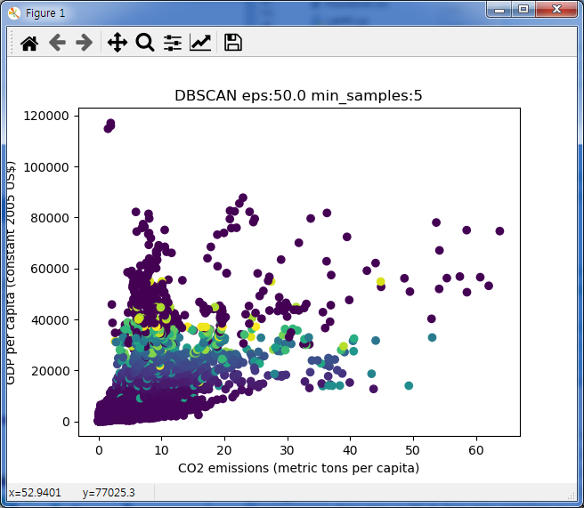
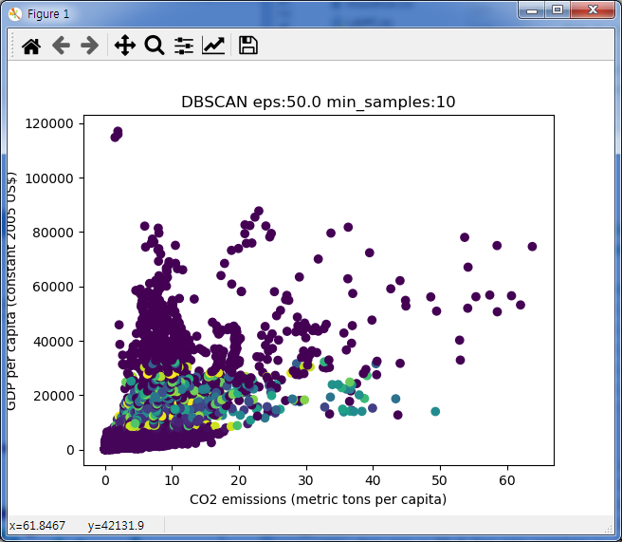

Data Processing
Algorithm
- DB scan & Silhouette

Slide 27
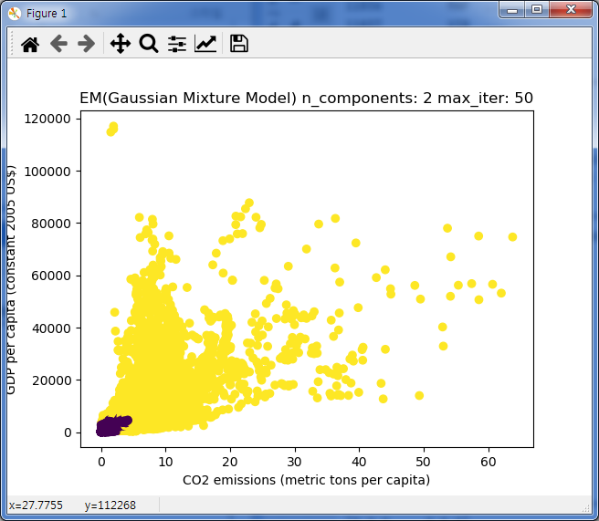


Data Processing
2-5. Data Evaluation
Algorithm
- EM & Silhouette

Slide 28
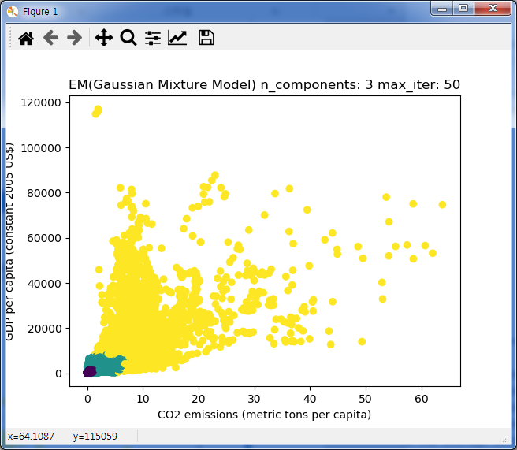
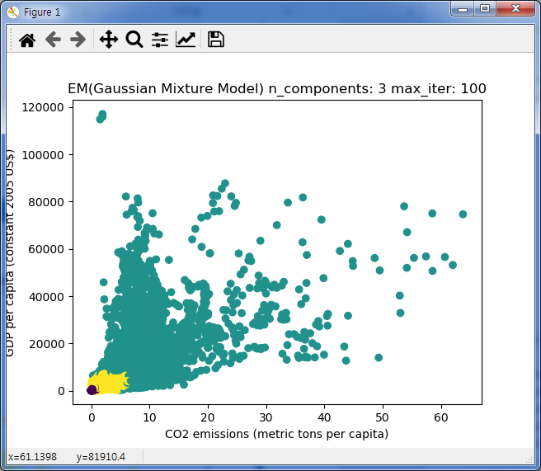
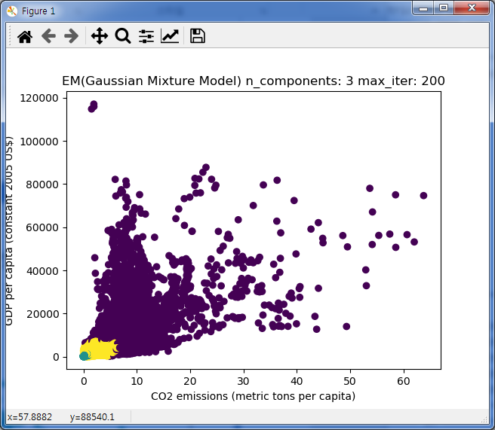
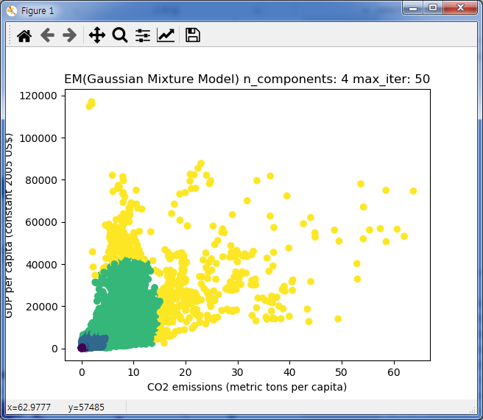
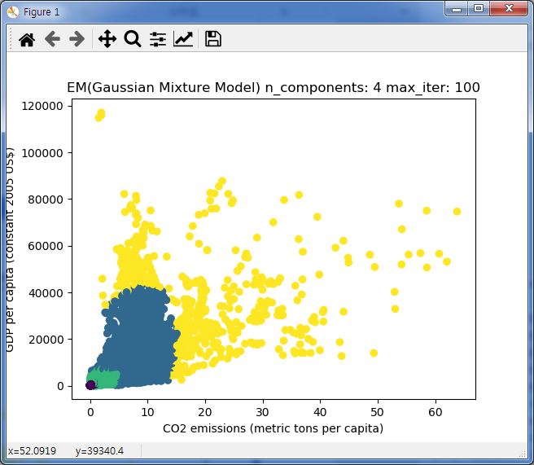

Data Processing
2-5. Data Evaluation
Algorithm
- EM & Silhouette

Slide 29






Data Processing
2-5. Data Evaluation
Algorithm
- EM & Silhouette

Slide 30
03
Wise Prophet

Slide 31

Wise Prophet
3–1. Classification
Data inspection
Provides information about each Feature and user can select a target feature.
Notes:
데이터셋을 불러오면 각 Feature에 대해서 변수유형, 평균, 표준편차 등의 정보를 제공해주며, 해당 Feature를 사용할지 말지 선택할 수 있고, Target Feature 설정이 가능하다.
앞서 진행했던 Classification처럼 Index값과 id값을 사용하지 않았으며, Target Feature로는 satisfaction을 설정하였다.

Slide 32


Wise Prophet
3–1. Classification
After exploring the data, visualize the results to see how closely the features are related to Target.
Notes:
데이터 탐색을 한 뒤에는 해당 Feature들이 Target과 어느정도 연관성이 있는지 결과를 시각화해서 보여준다.

Slide 33


Wise Prophet
3–1. Classification
The algorithm selected the Decision Tree that was conducted in Classification,
and the parameter set the optimized value.
Notes:
알고리즘은 Classification에서 진행했던 Decision Tree를 선택하였고 parameter는 최적화 된 값을 설정하였다.(학습-평가 데이터의 비율은 2:8로 진행)
모델 실행결과 예측값과 실제값에 해당하는 데이터를 시각화해서 보여주고, Target변수에 대한 정밀도, 재현율 등을 알 수 있다.
또한 트리그래프와 클래스별 확률 예측정보 및 결과 데이터를 다운로드 받을 수 있다.

Slide 34

Wise Prophet
3–1. Classification
Compare the optimal parameter value of the classification conducted in Python with the optimal parameter value of the classification conducted in Wise Prophet.
Notes:
Python에서 진행했던 Classification의 최적 parameter값과 Wise Prophet에서 진행한 Classification의 최적 parameter값을 비교해보니
큰 차이가 없는 것을 발견할 수 있다.

Slide 35



Wise Prophet
3–1. Clustering
Compare the optimal parameter value of the Clustering conducted in Python with the optimal parameter value of the classification conducted in Wise Prophet.
Notes:
Clustering도 마찬가지로 K-means로 돌렸을 때 쉽게 최적의 파라미터 값을 찾아주는 것을 볼 수 있다.

Slide 36
Wise Prophet
3–3. Pros
Pros of Wise Prophet
Easy to access even people who don't know about machine learning.
User can choice the option of data
Easy to understand because it visualizes and shows model learning results.
After running the model, User can download tri-graph, probability prediction information of class and result datasets
.
Notes:
마우스클릭 몇 번으로 데이터선택, 데이터변환, 알고리즘선택, 반복실행을 할 수 있어 머신러닝에 대해서 모르는 사람도 쉽게 접근할 수 있다.
2. 유저가 데이터 옵션을 선택할 수 있다.
3. 모델학습결과에 대해 시각화해서 보여주기 때문에 이해하기 쉽다.
4. 모델 실행후에는 트리그래프나 클래스별 확률 예측정보 및 결과데이터셋을 다운로드 받을 수 있다.

Slide 37



Wise Prophet
3–4. Cons
Cons of Wise Prophet
The capacity of the dataset to upload is limited.
There are limited algorithms to choose from.
Frequently server unconnected
Categorical data with a unique value of 100 or more cannot be used.
.
Notes:
업로드 할 수 있는 데이터셋의 용량이 제한되어있다.
선택할 수 있는 알고리즘이 한정되어 있다.
서버와 연결이 자주 끊긴다.
유일값이 100개 이상인 카테고리컬 데이터는 사용할 수 없다.

Slide 38
04
Role
Notes:
멤버역할입니다.

Slide 39


03.
Role
201433705
이진원
201433706
이하림
201533647
배태원
201835434
김주현
Cleaning data, Data Preprocessing, Analysis, Evaluation
Notes:
저희 팀은 전체적인 과정을 다 같이 진행하였습니다.

Slide 40
Thank you

